Slide 1
CINE

Slide 2
Personajes y elementos que lo constituyen
Producción :
El productor cinematográfico
es el encargado de los aspectos
organizativos y técnicos de la
Elaboración de una película.
Está a cargo de la contratación
del personal, del financiamiento
de los trabajos y del contacto
con los distribuidores
para la difusión de la obra.
Dirección:
El director cinematográfico
es el profesional que dirige la
filmación de una película, el
responsable de la puesta en escena,
dando pautas a los actores
y al equipo técnico, tomando
todas las decisiones creativas,
siguiendo su estilo o visión
Particular.

Slide 3
Sonido.
Los encargados del sonido cinematográfico son el
sonidista y los microfonistas.
En la postproducción se suman
el editor de sonido, el compositor
de la música incidental y los artistas de efectos sonoros y de
doblaje, para generar la
banda sonora original.
Guión:
El guionista es la persona
encargada de confeccionar el guion, ya sea Una historia original, una adaptación de un guión precedente o de otra obra literaria. El papel del guionista es muy importante, pues su trabajo es la base de todo el proyecto,
Fotografía:
El director de la fotografía
es la persona que determina
cómo se va a ver la película,
es decir, es quien determina,
en función de las exigencias
del director y de la historia,
los aspectos visuales
de la película.

Slide 4
Montaje:
Es la técnica de ensamblaje
de las sucesivas tomas registradas
en la película fotográfica para
dotarlas de forma narrativa.
Consiste en escoger, ordenar y unir
una Selección de los planos
registrados, según una idea y una
dinámica determinada, a partir del
guión, la idea del director y el
aporte del montador.
Stunts o doble cine:
Los dobles de riesgo o dobles de
acción son las personas que
sustituyen al actor en las escenas
de riesgo. Donde la integridad física del actor o actriz podrían estar en riesgo. En algunos casos la escena de acción demanda de los actores ciertas habilidades de los cuales carecen, en este caso un
Especialista es contratado para
realizar dicha escena.
Arte (Diseño de producción):
El área artística puede tener un director de arte o varios, de ser
necesario. En el caso de haber
más de uno, éstos están
coordinados por un diseñador de
producción, quien está a cargo
de la estética general de la
película

Slide 5
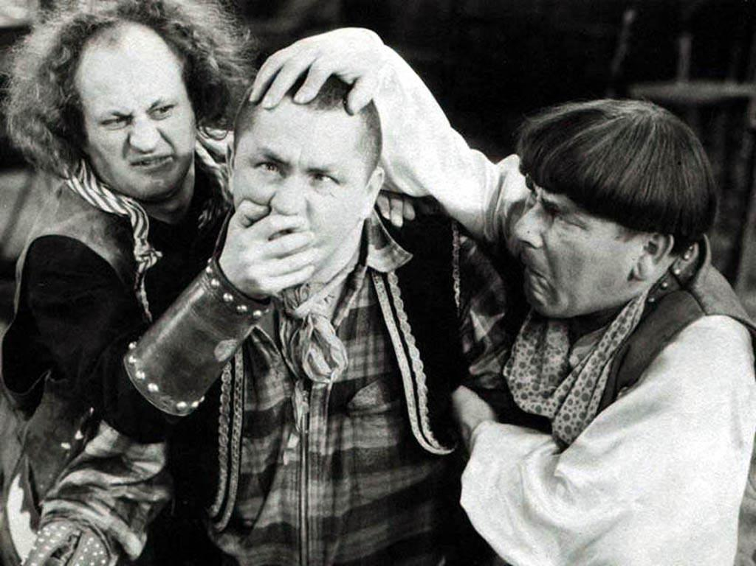
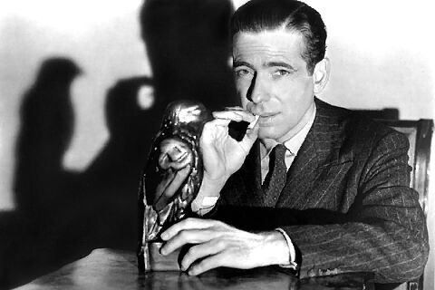
Géneros cinematográficos
Cine Cómico
Una comedia cinematográfica
es una película con humor
o que intenta provocar la risa
de la audiencia. Junto con el drama y la ciencia ficción, la comedia es uno de los más importantes géneros cinematográficos.
Cine negro:
Las películas
caracterizadas como de cine negro
giran en torno a hechos delictivos y
criminales con un fuerte contenido
expresivo y una característica
estilización visual.

Slide 6
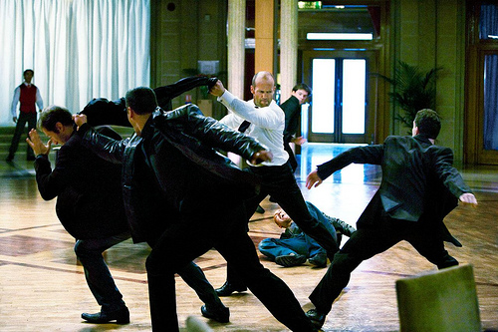
Cine de terror:
Es un genero cinematográfico
que se caracteriza por su
voluntad de provocar en el espectador sensaciones de pavor, miedo, disgusto, repugnancia u horror.
Cine de acción:
Es un género cinematográfico
en el que prima la
espectacularidad de las
imágenes por medio de efectos
especiales dejando al margen
cualquier otra consideración.

Slide 7
Cine de aventura:
Es un género cinematográfico
que refleja un mundo heroico de
combates y aventuras. Suele
predominar la acción y valores
caballerescos. Inventado en Italia
como medio de exaltación de su
pasado histórico
Cine dramático:
Como género cinematográfico el drama siempre plantea conflictos entre los personajes principales de la narración
fílmica provocando una respuesta emotiva en el espectador, conmoviendo a éste, debido a que interpela a su sensibilidad .

Slide 8
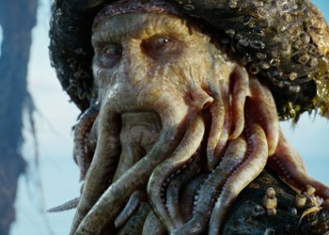
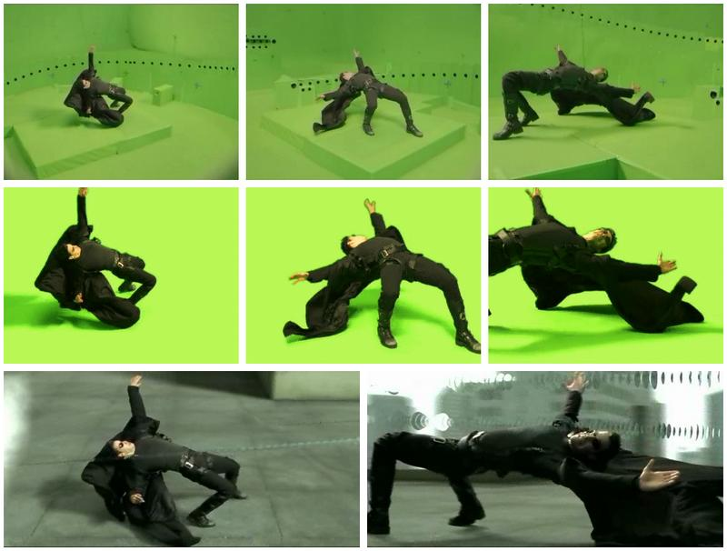
Cine de ciencia ficción:
es un genero cinematográfico que utiliza representaciones especulativas basadas en la ciencia de fenómenos imaginarios como extraterrestres, planetas alienígenas y viajes en el tiempo, a menudo junto con elementos tecnológicos como naves espaciales futuristas, robots y otras tecnologías

Slide 9
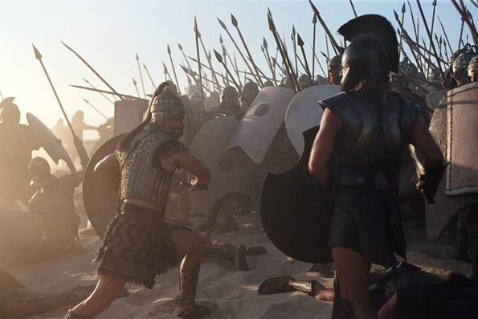
Cine histórico.
Género cinematográfico que gira
en torno a la narración de uno o
varios hechos históricos reales.
Es uno de los géneros más comunes
del cine y sus orígenes
se hunden en los primeros años
de vida del Séptimo Arte
Cine musical.
es un genero cinematográfico que se caracteriza por películas que contienen interrupciones en su desarrollo, para dar un breve receso por medio de un fragmento musical cantado o acompañados de una coreografía.

Slide 10
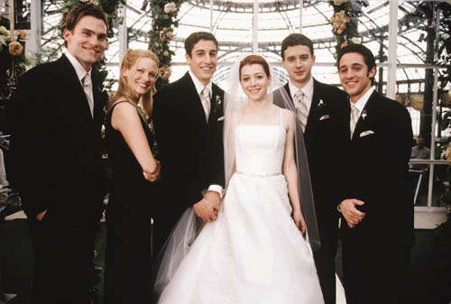
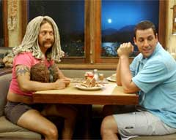
Cine pornográfico:
Genero cinematográfico en el que se muestran explícitamente los genitales mientras se realiza el acto sexual y cuyo propósito es el de excitar al espectador.
Comedia romántica:
Genero cinematográfico que narra historias de amor donde dos personas se conocen, en algún momento después de diversas escenas cómicas, ellos se separan por alguna razón. Uno u otro entonces se da cuenta de que ellos son perfectos el uno para el otro, y (normalmente después de un espectacular esfuerzo o un increíble coincidencia) ellos se encuentran de nuevo, declarándose amor eterno el uno para el otro, y viven felices para siempre.

Slide 11
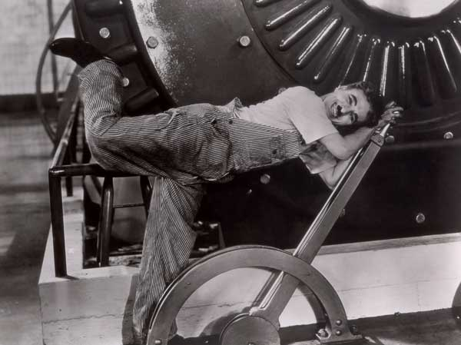
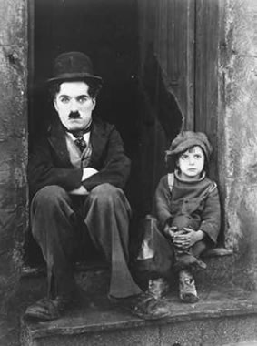
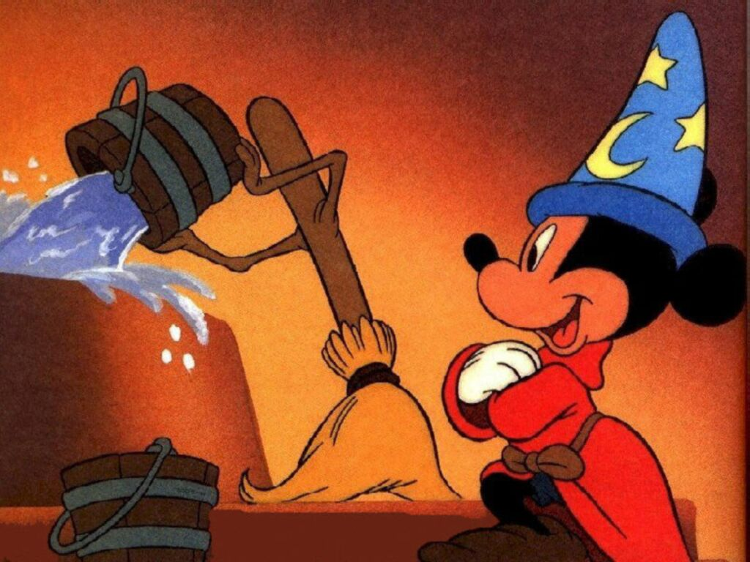
Cine mudo.
Es aquel que no posee sonido ni diálogos, consistiendo únicamente en imágenes.
Cine de animación.
En este se usan mayoritariamente
técnicas de animación. No existe
movimiento real que registrar, sino que se producen las imágenes una por una (mediante dibujos, modelos,
objetos y otras múltiples técnicas),
de forma que al proyectarse
consecutivamente se produzca
la ilusión de movimiento.

Slide 12
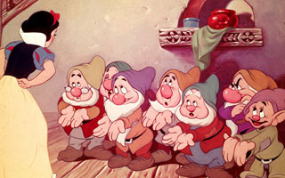
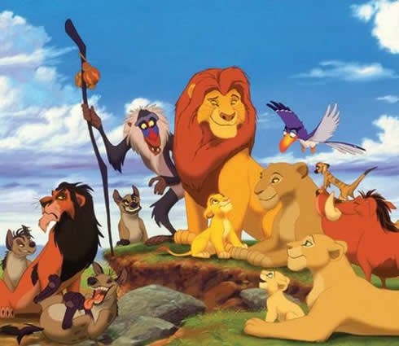
Las mejores películas de la historia por la AFI
Animación:
1- “BLANCA NIEVES Y LOS SIETE ENANITOS" (1937) 2- "PINOCCHIO" (1940) 3- "BAMBI" (1942) 4- “EL REY LEON" (1994) 5- "FANTASIA" (1940) 6- "TOY STORY" (1995) 7- “LA BELLA Y LA BESTIA" (1991) 8- "SHREK" (2001) 9- “LA CENICIENTA" (1950) 10-“BUSCANDO A NEMO" (2003)

Slide 13
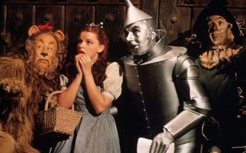
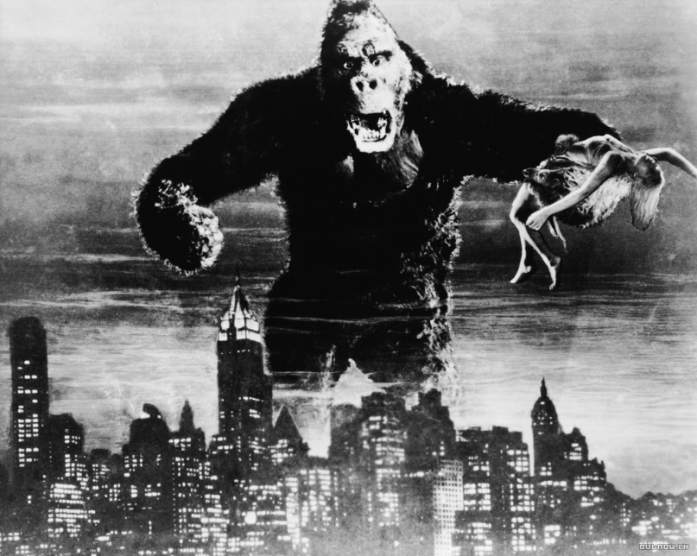
Fantasía:
1- “EL MAGO DE OZ" (1939) 2- “EL SEÑOR DE LOS ANILLOS: LA COMUNIDAD DEL ANILLO (2001) 3- "IT'S A WONDERFUL LIFE" (1946) 4- "KING KONG" 1933 5- “MILAGRO EN LA CALLE 34" (1947) 6- “CAMPO DE SUEÑO" (1989) 7- "HARVEY" (1950) 8- "GROUNDHOG DAY" (1993) 9- "THE THIEF OF BAGDAD" (1924) 10-"BIG" (1988)

Slide 14
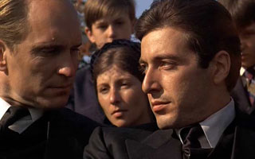
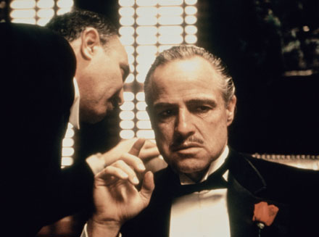
Gangster:
1- “THE GODFATHER " (1972) 2- "GOODFELLAS" (1990) 3- "THE GODFATHER PART II" (1974) 4- "WHITE HEAD" (1949) 5- "BONNIE AND CLYDE" (1967) 6- "SCARFACE: THE SHAME OF A NATION" (1932) 7- "PULP FICTION" (1994) 8- "THE PUBLIC ENEMY" (1931) 9- "LITTLE CAESAR" (1930) 10-"SCARFACE" (1983)

Slide 15
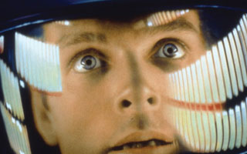
Ciencia Ficción:
1- "2001: A SPACE ODYSSEY" (1968) 2- "STAR WARS" (1977) 3- "E.T." (1982) 4- "A CLOCKWORK ORANGE" (1971) 5- "THE DAY THE EARTH STOOD STILL" (1951) 6- "BLADE RUNNER" (1982) 7- "ALIEN" (1979) 8- "TERMINATOR 2" (1991) 9- "INVASION OF THE BODYSNATCHERS" (1956) 10-"BACK TO THE FUTURE" (1985)

Slide 16
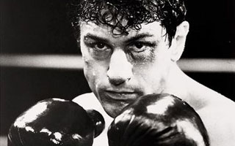
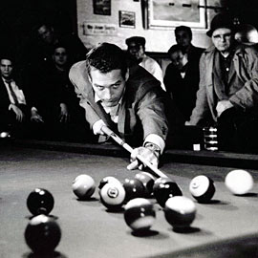
Deportes:
1- "RAGING BULL" (1980) 2- "ROCKY" (1976) 3- "THE PRIDE OF THE YANKEES" (1942) 4- "HOOSIERS" (1986) 5- "BULL DURHAM" (1988) 6- "THE HUSTLER" (1961) 7- "CADDYSHACK" (1980) 8- "BREAKING AWAY" (1979) 9- "NATIONAL VELVET" (1944) 10-"JERRY MAGUIRE" (1996)

Slide 17
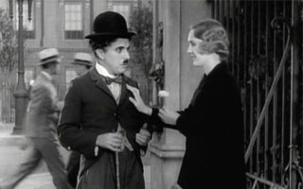
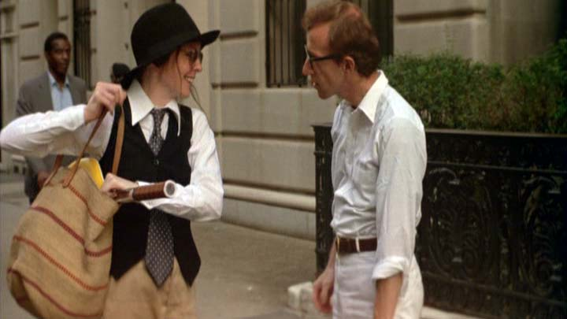
Comedia Romántica:
1- "CITY LIGHTS" (1931) 2- "ANNIE HALL" (1977) 3- "IT HAPPENED ONE NIGHT" (1934) 4- "ROMAN HOLIDAY" (1953) 5- "THE PHILADELPHIA STORY" (1940) 6- "WHEN HARRY MET SALLY" (1989) 7- "ADAM'S RIB" (1949) 8- "MOONSTRUCK" (1987) 9- "HAROLD AND MAUDE" (1971) 10-"SLEEPLESS IN SEATTLE" (1993)

Slide 18
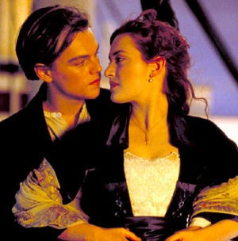
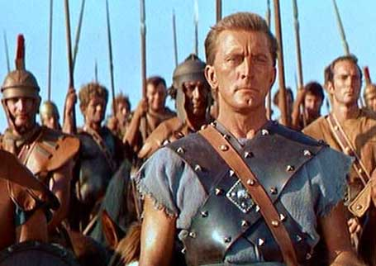
Épica:
1- "LAWRENCE OF ARABIA" (1962) 2- "BEN-HUR" (1959) 3- "SCHINDLER'S LIST" (1993) 4- "GONE WITH THE WIND" (1939) 5- "SPARTACUS" (1960) 6- "TITANIC" (1997) 7- "ALL QUIET ON THE WESTERN FRONT" (1930) 8- "SAVING PRIVATE RYAN" (1998) 9- "REDS" (1981) 10-"THE TEN COMMANDMENTS" (1956)

Slide 19
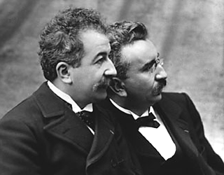
Historia del CINE
El Precine. El ser humano siempre se ha preocupado por captar y representar el movimiento. Los bisontes con seis patas que los prehistóricos pintaban en las cavernas demuestran este hecho. La época muda. El cine nació oficialmente el 28 de diciembre de 1895. Aquel día, los hermanos Lumiére mostraron, en sesión pública, sus films a los espectadores del Salon Indien de París.

Slide 20
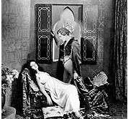
La época sonora. En el año 1893, el físico francés Démeny inventó lo que se llamó fotografía parlante. Además
Charles Pathé, uno de los pioneros del cine, combinó fonógrafo y cinematógrafo, llegando a fabricar unas 1900 películas cantadas.
la primera película sonora:
don Juan (1926)

Slide 21
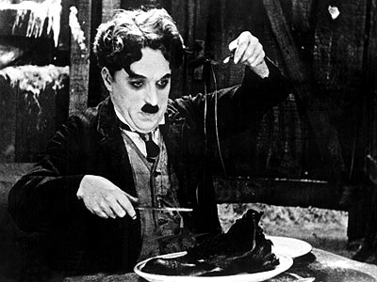
Épocas importantes del Cine
Cine de los años 20
La «funcionalidad» del cine en los años 20 es más extensa, ya que salva el abismo que separa a buena parte de la masa de los medios de
comunicación usuales, básicamente la prensa, mediante una información más directa, «sensorial» y por tanto accesible
Grandes maestros: Charles Chaplin, Fritz Lang, Sergei Eisenstein, Rupert Julian, Robert Wiene, Luis Buñuel.
Mejores películas: La Quimera del oro, el fantasma de la ópera, el Gabinete del doctor Caligari, un perro andaluz.

Slide 22
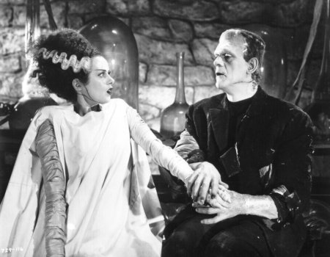
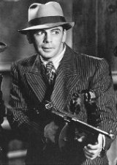
Cine de los años 30
La industria se reorganizó en grandes estudios, que impusieron una política muy precisa de producción, de contratación de actores, actrices, de directores y de estilo. También se definió una política de géneros.
El sonido provocó una reacción en cadena, desde los estudios hasta las salas de proyección, influyendo en la producción, en la creatividad y en la repercusión social de las estrellas.
Grandes maestros:
Victor Fleming, James Whale, Tod Browing, Cooper Schoedsack, Frank Capra.
Mejores películas: El conde Drácula, Hampa dorada, Frankestein, La dama de las camelias, King Kong.

Slide 23
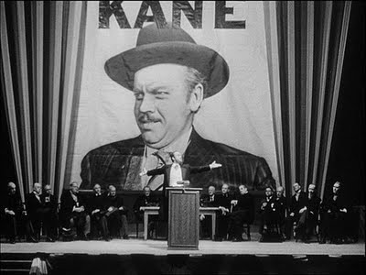
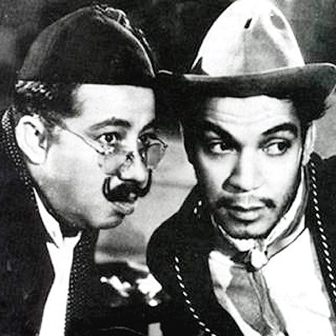
Cine de los años 40
Grandes maestros: Michael Curtis, Roberto Rossellini, George Sidney, Mario Moreno Cantinflas, Charles Chaplin.
son la segunda década del cine sonoro. Pero también suponen el nacimiento del cine moderno: por un lado, el cine que medita sobre su identidad y la identidad de los personajes, y la relación entre actor y personaje, un cine que da a la palabra hablada una importancia desconocida en la década anterior.
Mejores películas:
Al rojo vivo, El ciudadano Kane, Abajo el telón, Duelo al sol, Los tres mosqueteros, Gángsters en fuga.

Slide 24
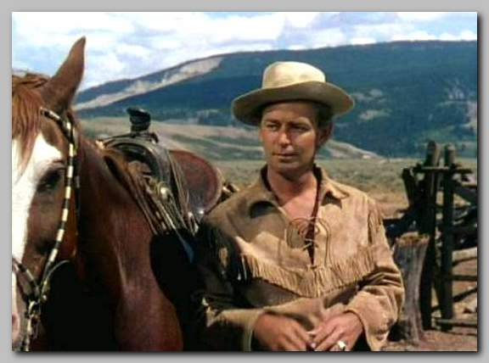
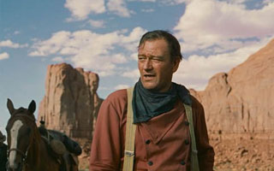
Cine de los años 50
Esta década se basa principalmente en las conocidas películas de vaqueros, esta década fue la edad dorada del western.
Flecha rota (1950), una historia en la que el indio deja de formar parte del decorado y se convierte en persona, fue una de las películas más antirracistas que produjo el cine estadounidense. Fueron años de inquietud temática y renovación plástica
Grandes maestros:
John Wayne , Gary Cooper, Delmer Daves, Alan Ladd, Jean Arthur
Mejores películas:
the searchers (1956), high noon (1952), Shane (1953)
Más allá del Missouri (1951), Río de Sangre (1952), y Yuma (1957), entre otras.

Slide 25
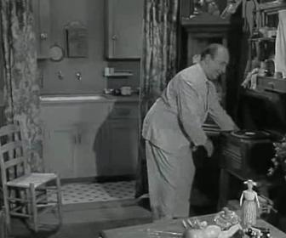
Cine de los años 60
La creciente importancia de la televisión había llevado a los estudios de Hollywood a experimentar con diversas modalidades de pantalla ancha para combatir el nuevo medio, pero la naturaleza de las películas no había cambiado significativamente.
Mejores películas: Un hombre para la eternidad, Dimensión desconocida, La Noche de los Muertos Vivientes.
Grandes maestros: Robert Wise, Norman Jewison, Billy Wilder, Tony Richardson, John Schlesinger, Mike Nichols, Luis García

Slide 26
Cine de los años 70
El sexo, las drogas y el rock and roll marcaron el fin del Hollywood clásico, dando paso a la decadencia que hoy nos desvela, pero Los setenta constituyeron una edad dorada, donde se rodaron cintas memorables.
Grandes maestros:
Steven Spielberg, George Lucas, Francis Coppola, William Friedkin, George Lucas, Alan Parker, Roberto Gómez Bolaños.
Mejores películas:
Tiburón (1975), La guerra de las galaxias (1977), Annie hall(1977), The Godfather(1972), Taxi driver (1976), El último vals (1978) , Indiana Jones (1973).

Slide 27
Cine de los años 80
Un cambio y una ruptura radical en todos los aspectos. La concepción del mundo varió y en algunos casos se estabilizaban nuevas tendencias mientras que en otras empezaban a formarse nuevos conceptos artísticos e incluso socio-político-económicos que alteraron el mundo.
Mejores películas:
En busca del Arca perdida (1981), Terminator (1984), E.T.(1982), Regreso al futuro (1985), Rambo (1982), The terminator (1984)
Grandes maestros:
George Lucas, Oliver Stone, Robert Redford, Hugh Hudson, Silvester Stalonne.

Slide 28
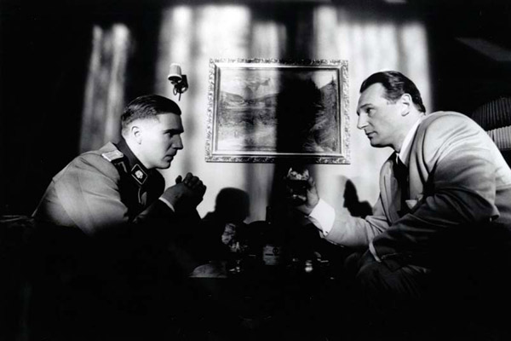
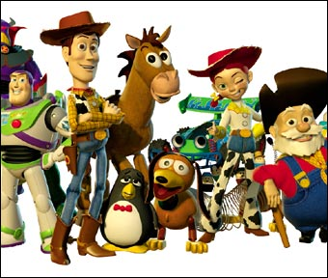
Cine de los años 90
el cine de los noventa aportó grandes novedades, el mercado del VHS y de los vídeojuegos reforzó la importancia de las franquicias, que permitían una explotación diversificada del producto audiovisual en varios formatos.
Los efectos especiales acabaron convirtiéndose en el signo distintivo de la ciencia-ficción y el thriller de acción de los noventa.
Grandes maestros:
George Lucas, Steven Spielberg, Tom Clancy, James Cameron, Steven Soderbergh, , Mel Gibson.
Mejores películas:
La lista de Schindler (1993), Parque Jurásico(1993), Titanic (1997), La bella y la bestia (1991), El Rey León (1994), Toy Story(1995), Terminator 2(1991)

Slide 29
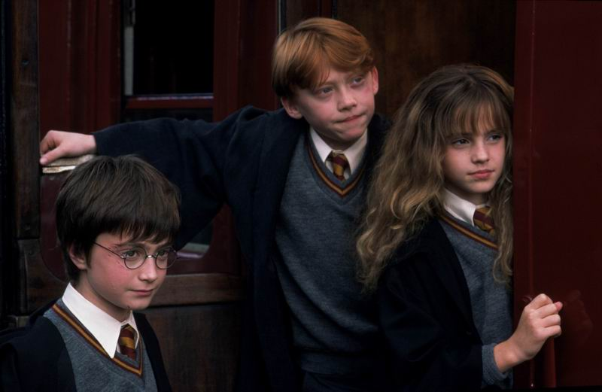
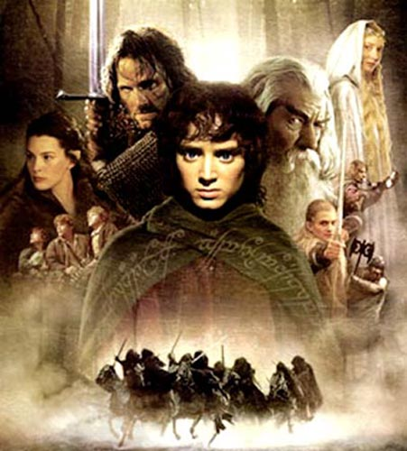
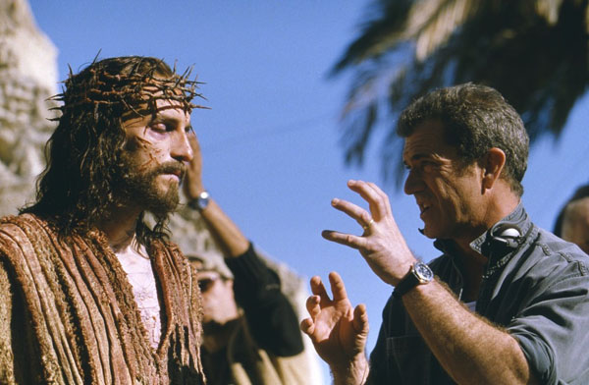
El Nuevo Milenio
Grandes maestros:
Mel Gibson, Alejandro Amenábar, Joel Coen, Benito Zambrano, Peter Jackson.
el cine del año 2000 se enfrenta a retos crecientes. Retos que son consecuencia de nuevas circunstancias sociales y tecnológicas, y que ponen a prueba la imaginación y la capacidad adaptativa del sector.
la afluencia a los cines decrece en todo el mundo por la aparición de DVD, piratería y la red.
Mejores películas:
Gladiador, La pasión de Cristo, Matrix, Harry Potter, El señor de los anillos, Piratas del caribe.

Slide 30
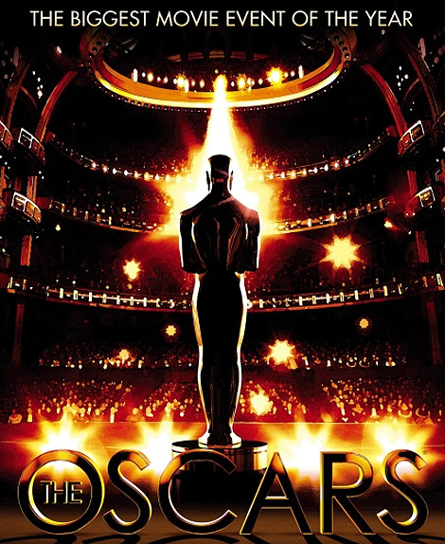
Premios
OSCAR
Los Premios de la Academia, mejor conocidos como los Óscar, son los premios cinematográficos otorgados anualmente cada mes de febrero por la academia de las Artes y las Ciencias Cinematográficas en Los Ángeles, California.
Son propuestos para el Óscar cinco posibles ganadores. Esta nominación la realizan los miembros de la Academia, que pertenecen a la misma especialidad de los candidatos al premio.

Slide 31
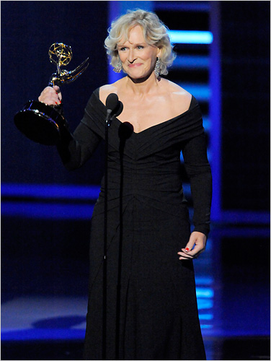
Emmy
los otorga la industria de televisión estadounidense. Aunque no se trata de cine en el sentido estricto de la palabra, muchos de los premios Emmy se conceden por el trabajo realizado por actrices, actores y técnicos en la grabación de películas para este medio.

Slide 32
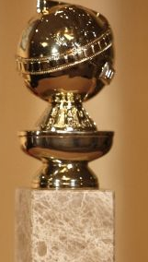
LOS GLOBOS DE ORO
son galardones de cine y de televisión otorgados por la prensa extranjera acreditada en Hollywood, creados en 1944.
Las nominaciones y los premios se deciden por medio de votaciones realizadas por los periodistas extranjeros en Hollywood. Las ceremonias de entrega son diferentes a las de los otros dos premios, y se celebran durante una cena a la que asisten los nominados y los periodistas, además de algunos invitados.

Slide 33
MTV MOVIE AWARDS
son los premios cinematográficos otorgados anualmente por la cadena de televisión MTV desde 1992. Los diversos ganadores de cada categoría son elegidos por el público en general a través del sitio web oficial de la televisora; previo a la votación, un panel especial integrado por miembros de Tenth Planet Productions selecciona a los nominados.

Slide 34
Productoras

Slide 35
